Slide 1


如何在本地开发调试（2）
柳峰
http://blog.csdn.net/lyq8479
http://edu.csdn.net

Slide 2
传统的调试方法
业务逻辑测试
消息接收与响应
全流程测试
本机
外网服务器

Slide 3
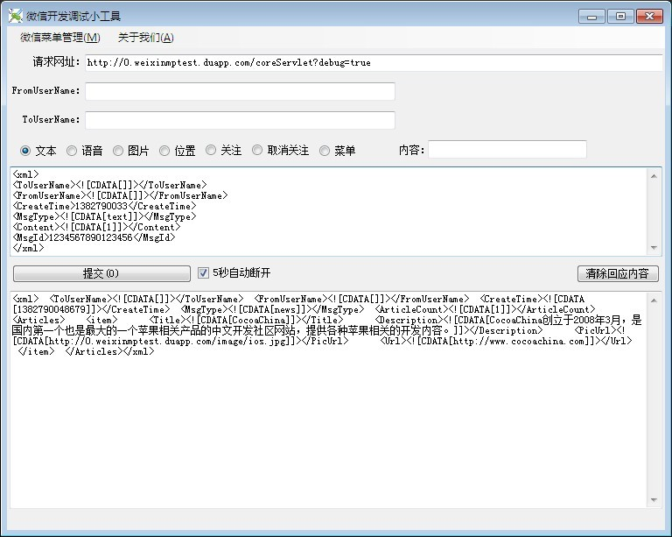
本地调试方法（1）
业务逻辑测试
消息接收与响应
本机
全流程测试
下载地址：http://files.cnblogs.com/linkbiz/WeiXinPost1.2.rar
外网服务器

Slide 4
本地调试方法（2）
业务逻辑测试
消息接收与响应
全流程测试
本机
ALL IN ONE

Slide 5
将本地Web服务映射到外网
ngrok
通过反向代理，将本地服务暴露在互联网上
nat123
通过端口映射，解决外网访问内网的问题
花生壳
无需路由端口映射，实现从Internet到局域网内部机器的特定端口服务的访问

Slide 6

新版花生壳介绍
花生壳动态域名解析于2013年11月11日正式发布花生壳内网版，即新花生壳。无需公网IP，无需路由器端口映射，轻松实现内网映射，使公网能够访问内网搭建的服务。
下载地址： http://hsk.oray.com/download/

Slide 7
新花生壳内网映射步骤
账号注册
实名认证
内网映射

Slide 8
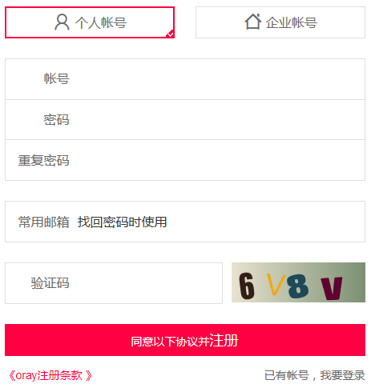
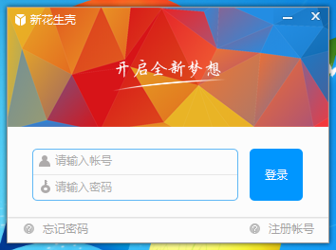
账号注册

Slide 9
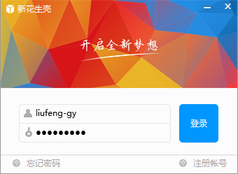
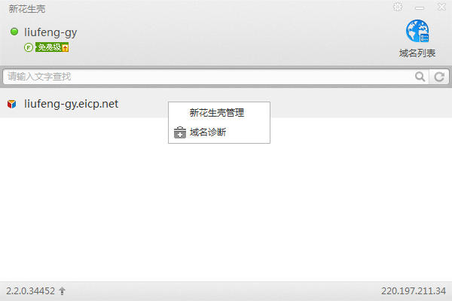
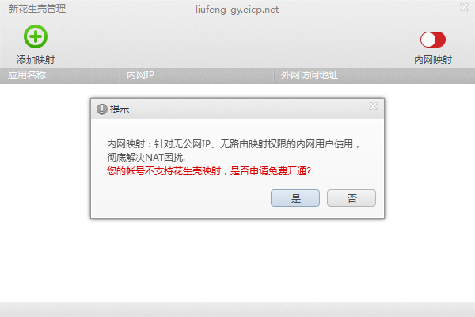

实名认证

Slide 10
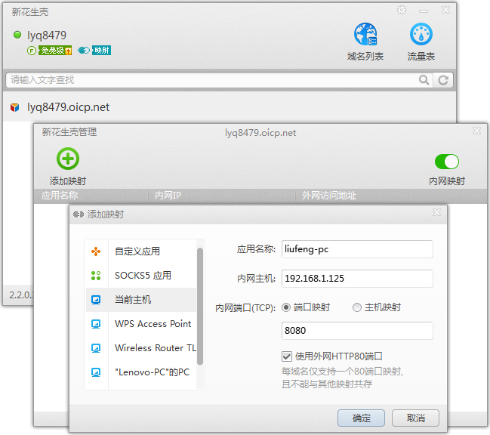
内网映射

Slide 11
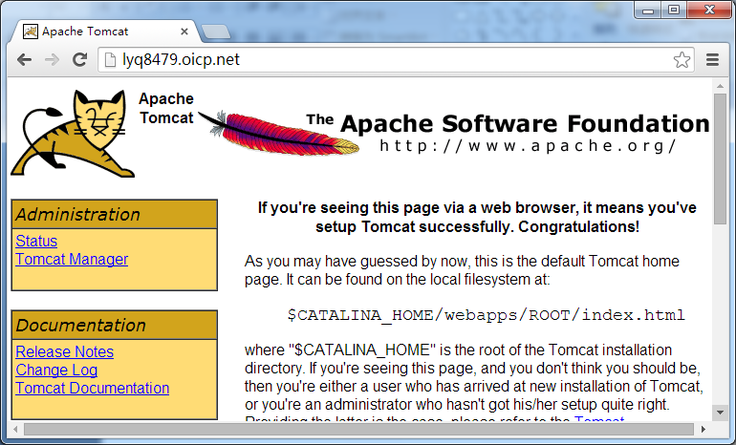
使用二级域名访问本地Web服务

Slide 12
THANKS
本课程由柳峰提供
畅销书《微信公众平台应用开发：方法、技巧与案例》作者
CSDN网站：www.csdn.net
企业服务：http://ems.csdn.net/
人才服务：http://job.csdn.net/
CTO俱乐部：http://cto.csdn.net/
高校俱乐部：http://student.csdn.net/
程序员杂志：http://programmer.csdn.net/
CODE平台：https://code.csdn.net/
项目外包：http://www.csto.com/
CSDN博客：http://blog.csdn.net/
CSDN论坛：http://bbs.csdn.net/
CSDN下载：http://download.csdn.net/

